Slide 1


Aktuální stav programu
před 3. výzvou
Praha, 14. února 2017
Alice Štollová Kovandová

Slide 2
1. výzva - 22. 6. – 31. 7. 2015
CELKEM
S CZ účastí
261
Předloženo
67
Doporučeno pro operativní hodnocení
64
Schváleno
175
Způsobilé
41
Předloženo (7 CZ LP)
11
Doporučeno pro operativní hodnocení
11
Schváleno (1 CZ LP)
27
Způsobilé (3 CZ LP)
11 schválených projektů - alokace pro CZ LP/PP 1,6 mil EUR
64 schválených projektů v celkové výši 99,1 mil EUR

Slide 3
1. výzva - schválené projekty CZ
celkem 11 projektů
12 P, z toho 1 LP
ne priorita Životní prostředí
nejvíce zastoupen Moravskoslezský kraj
většinou veřejnoprávní subjekty, soukromý neziskový uspěl pouze jeden

Slide 4
2. výzva - 5. 4. – 13. 5. 2016
CELKEM
S CZ účastí
211
Předloženo
65
Doporučeno pro operativní hodnocení
65
Schváleno
158
Způsobilé
24
Předloženo (2 CZ LP)
9
Doporučeno pro operativní hodnocení
9
Schváleno (0 CZ LP)
9
Způsobilé (0 CZ LP)
9 schválených projektů - alokace pro CZ PP 1,5 mil EUR
65 schválených projektů v celkové výši
88,2 mil EUR

Slide 5
2. výzva - schválené projekty CZ
celkem 9 projektů/ partnerů
9 P, z toho 0 LP
Zastoupeny všechny priority
nejvíce - Hlavní město Praha
veřejnoprávní subjekty, soukromý neziskový v této výzvě neuspěl

Slide 6
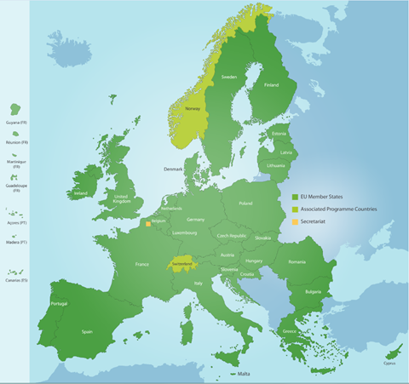
3. výzva
1. 3. – 30. 6. 2017
Alokace – zbývající finance, je tedy možné, že se bude jednat o poslední výzvu
Celkem program: 359 mil EUR
1. výzva: 99,1 mil EUR
2. výzva: 88,2 mil EUR
3. výzva: zbývá 172, 7 mil EUR
změny: oproti 1. výzvě vše elektronicky, scany

Slide 7
Přípravy na 3. výzvu
balíček pro 3. výzvu (web programu a www.dotaceEU.cz)
4. verze Programového manuálu)
setkání na Maltě - Europe, let's cooperate! – 22. - 23. 3. 2017
Národní informační dny, v ČR 23. 2. 2017 – konzultace s pracovníkem JS
JS nabízí zpětnou vazbu na zaslaný projektový záměr
záměr možno konzultovat s NCP, požádat o zaslání záměru do zahraničí za účelem vyhledání partnerů okolních zemí
Join our community na webu programu, zadat svůj záměr a vyhledávat nabídky jiných partnerů

Slide 8
Děkuji za pozornost!
Alice Štollová Kovandová
Odbor evropské územní spolupráce
Ministerstvo pro místní rozvoj
Praha 1, Letenská 3
E-mail: alice.stollova@mmr.cz
www.dotaceEU.cz
www.interregeurope.eu

